Slide 1
フィードバック制御に基づく 熱音響発電システムの検討
○小林泰秀，及川康平，山田昇（長岡技大）

Slide 2
背景
従来の熱音響発電システム … 周波数は固定
ループ管を用いた音響系の共振
リニア発電機における機械系の共振
自励発振周波数 … 不連続値から選択 [Guedra et al.2011]
スタックの音響特性（温度により連続的に変化）
共鳴管の共振周波数（不連続に分布）
熱源の変動に応じて共振周波数を変化
⇒ 不安定な熱源の利用

Slide 3
目的
温度勾配の変化に対して発電効率が最大となるように運転周波数をフィードバック制御する熱音響発電システム
ループ管 → スタック両端に音源を設置 音響パワー → 電力を輸送・フィードバック
未知系の制御 → ロバスト制御
音源の電圧から電流までを制御対象と捉える
進行波の生成 → ダクト能動騒音制御
指向性音源
音源の駆動方法、スタックの温度勾配が、
輸送される電力の大きさに与える効果を調べる

Slide 4
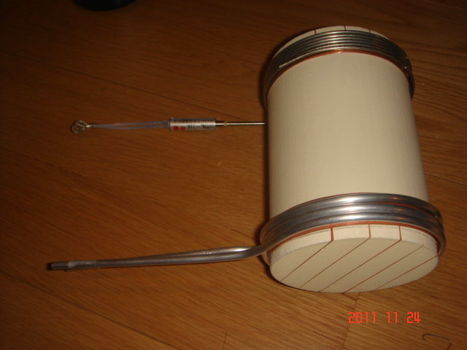
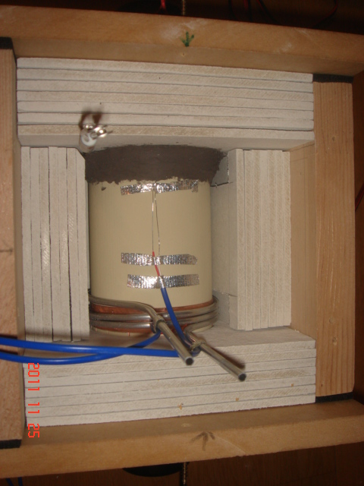
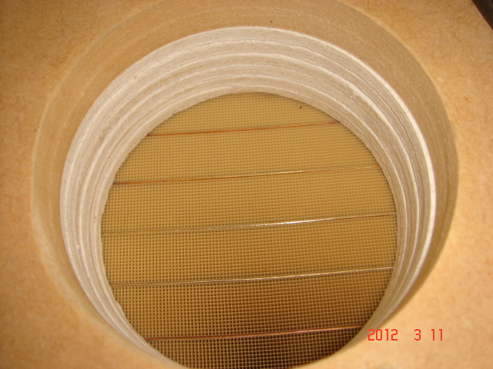
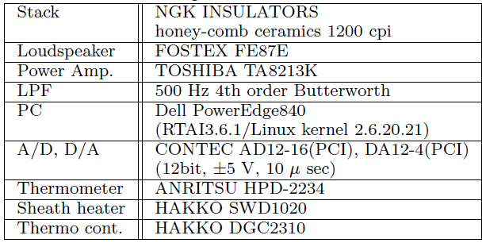
実験装置
φ80mm
120mm
=0.215m
r₀=0.45mm,
ωτ≒3 @100Hz
900

Slide 5
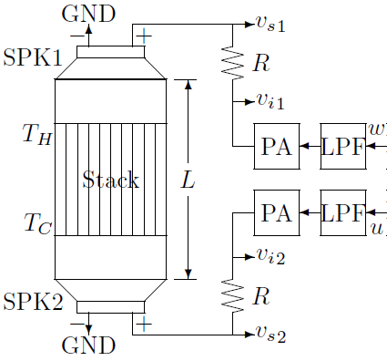
周波数応答実験
スピーカの駆動方法
単独駆動： A, B の一方を０
同相駆動：
進行波駆動（SPK2→SPK1）：
進行波駆動（SPK1→SPK2）：
スタックなし（塩ビ管）／スタックあり
= 0.215/345 = 0.6ms

Slide 6
実験装置（スタックなし）
L = 0.49m, τ = 0.49/345 = 1.4ms
スタックなしで基本動作を確認する
隙間なし

Slide 7
スタックなし、単独駆動
駆動側
従動側
各スピーカの消費電力(W) (A, B = {0, 1})
従動側スピーカは電源として動作

Slide 8
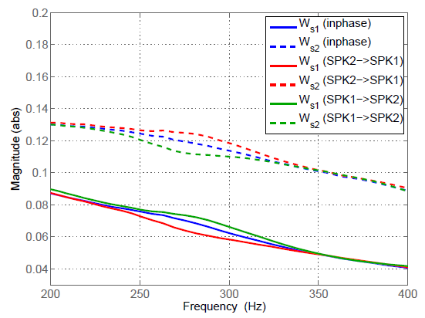
スタックなし、同時駆動
W_{s2}
W_{s1}
各スピーカの消費電力(W)
・進行波放射側のスピーカの消費電力は増加
・進行波吸収側のスピーカの消費電力は減少

Slide 9
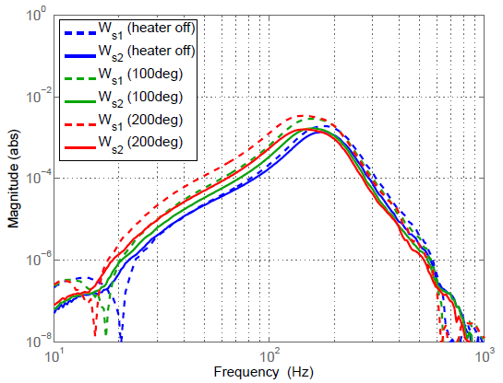
スタックあり、単独駆動
W_{s1}
仕事流
15℃
W_{s2}
従動側スピーカの消費電力(W)
温度勾配が大 ⇒ T_{H}側の受電 >> T_{C}側の受電

Slide 10
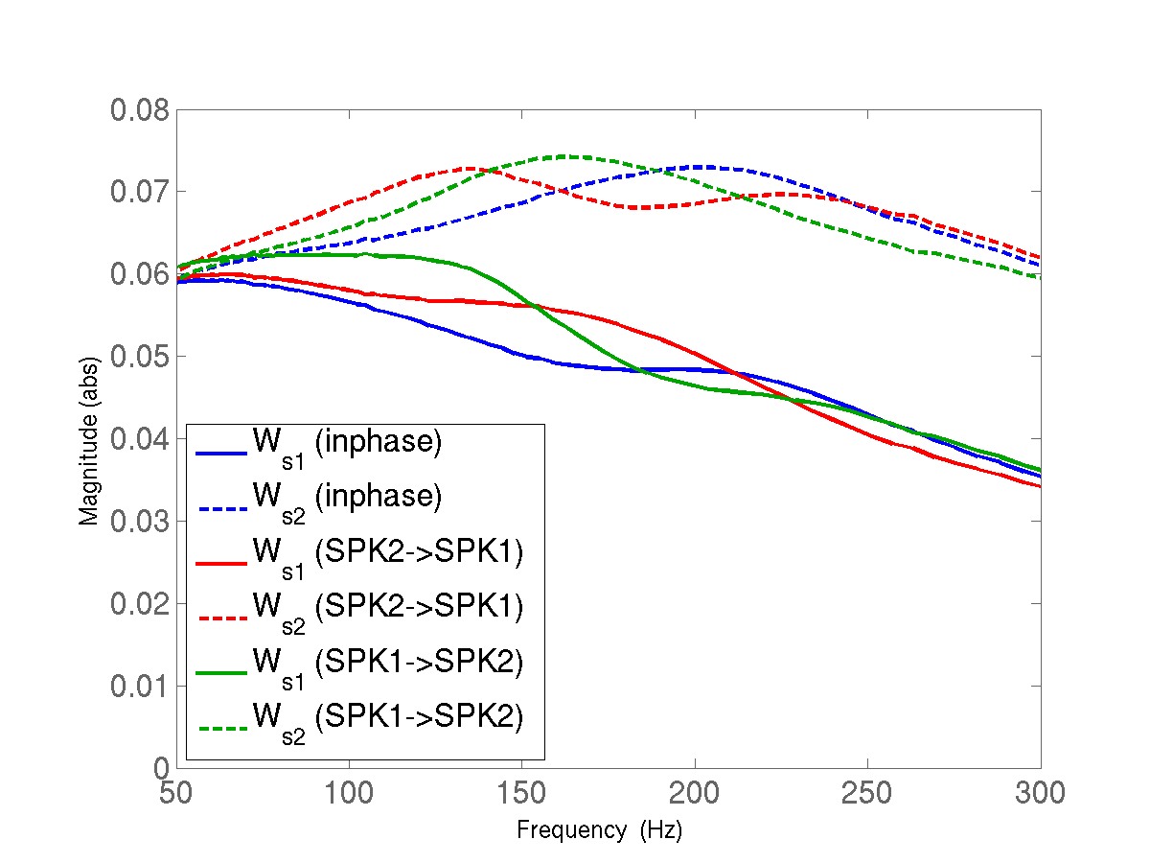
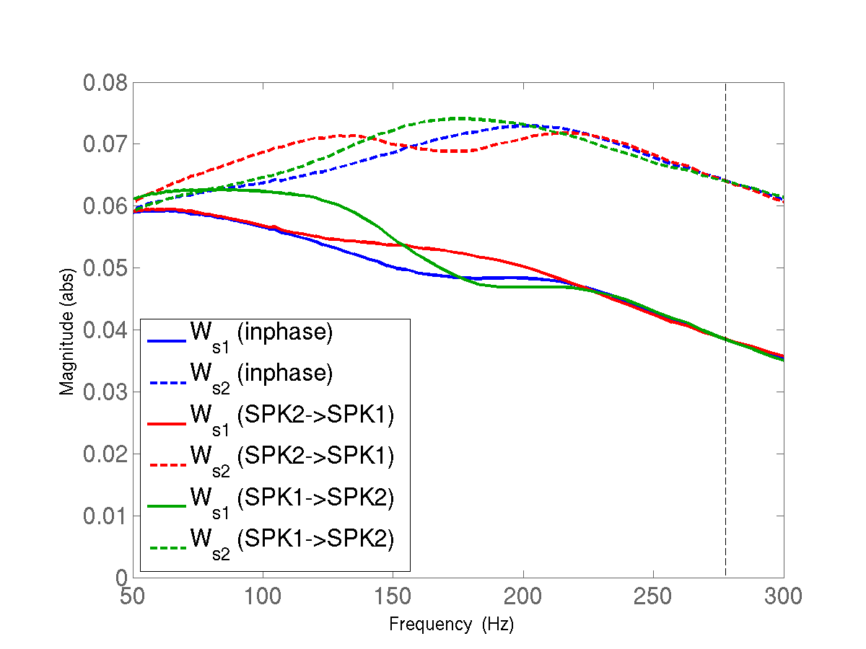
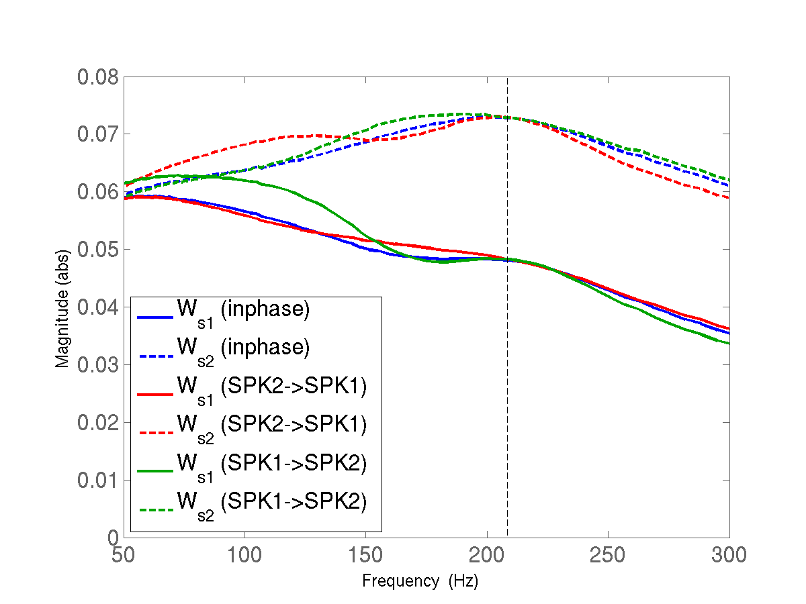
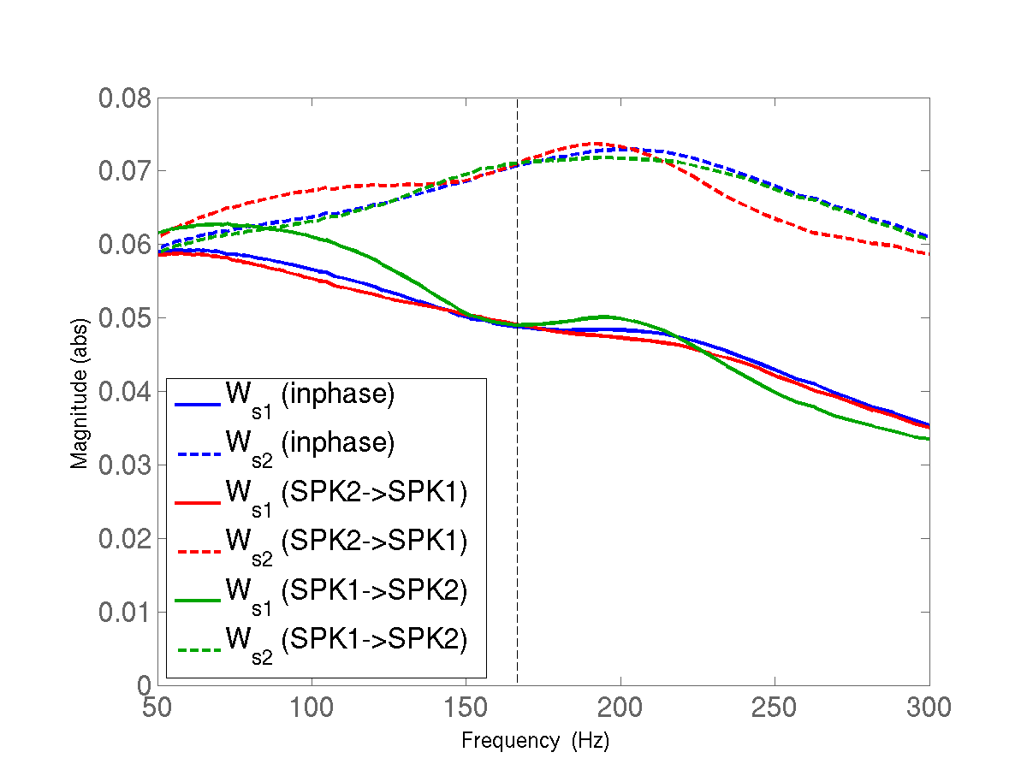
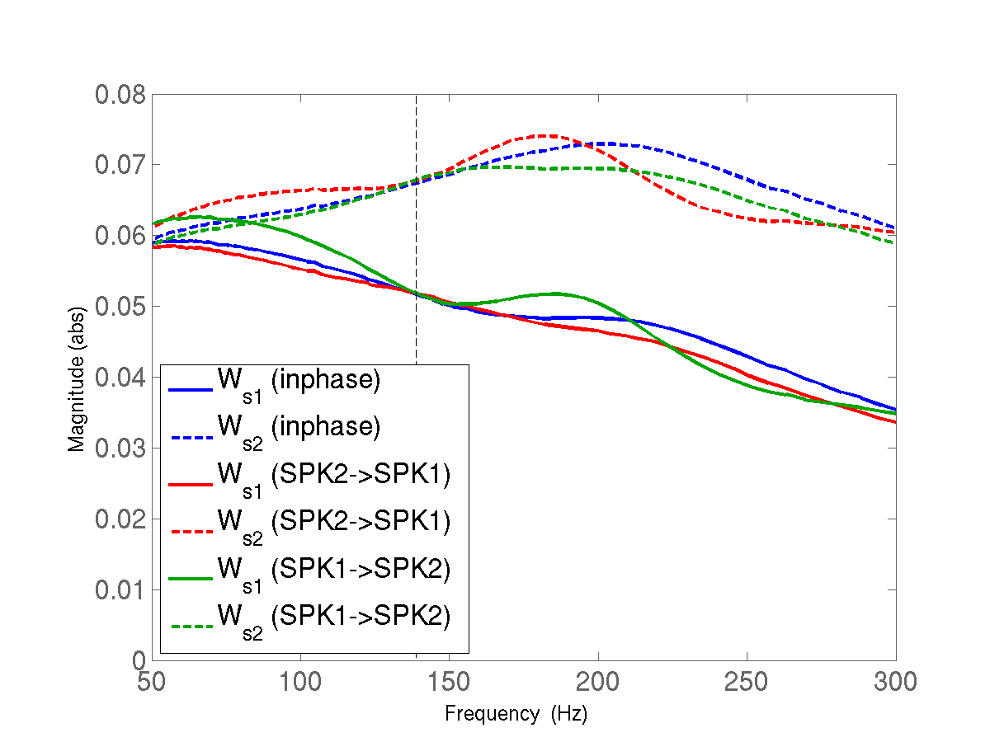
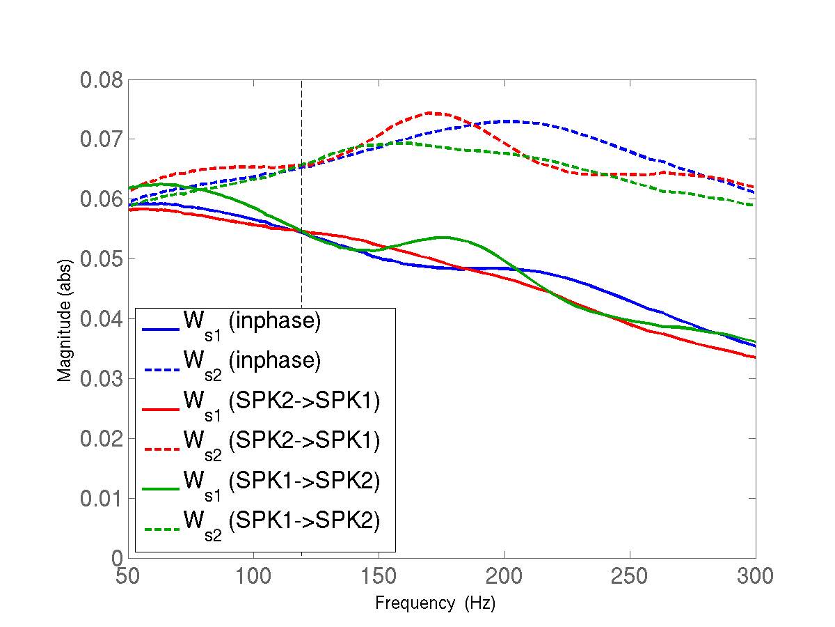
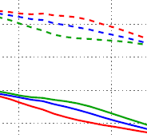
スタックあり、同時駆動（T_{H}=T_{C}）
τ = 0.6 ms
τ = 1.2 ms（×2）
τ = 1.8 ms（×3）
τ = 2.4 ms （×4）
τ = 3.0 ms （×5）
τ = 3.6 ms （×6）
τ = 4.2 ms （×7）
τ = 3.6 ms （×6）
f = 1/(2τ)
？
各スピーカの消費電力(W)
・進行波放射側のスピーカの消費電力は増加
・進行波吸収側のスピーカの消費電力は減少

Slide 11
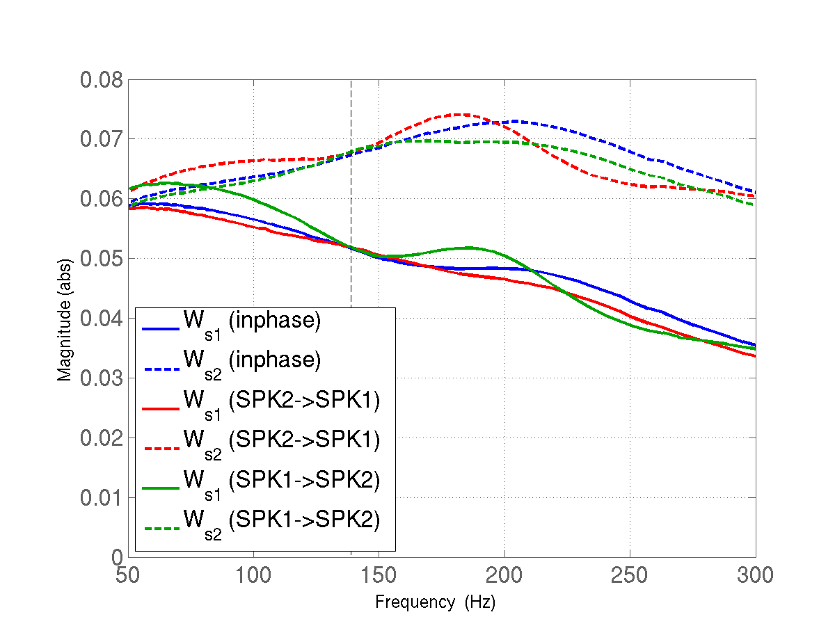
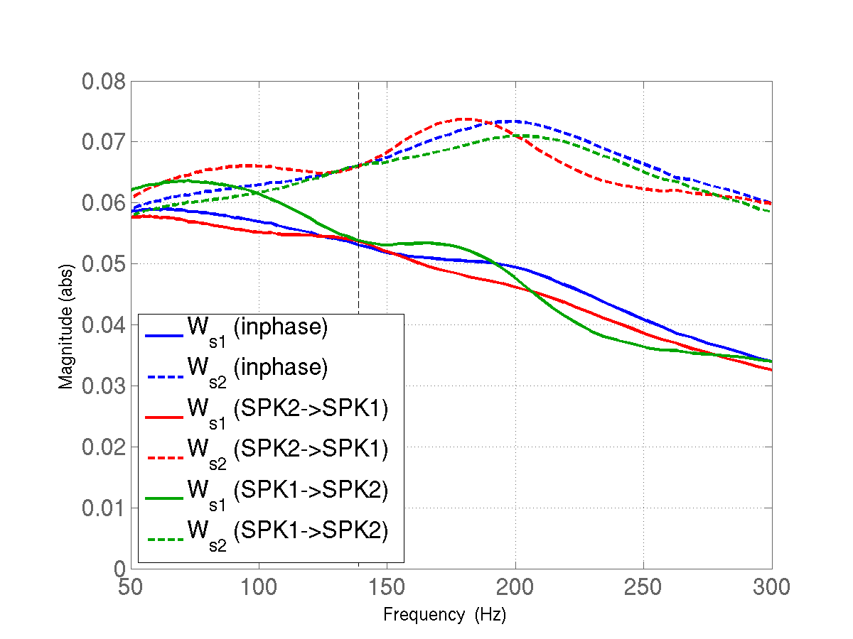
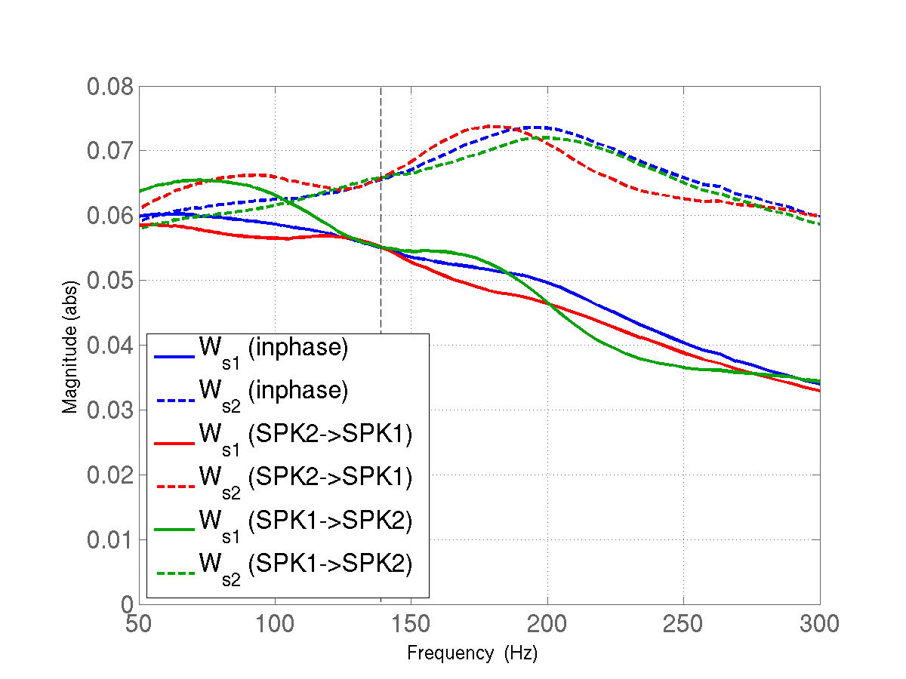
スタックあり、同時駆動（T_{H} ≥T_{C}）
T_{H} = T_{C}
T_{H} = 100 ℃
T_{H} = 200 ℃
W_{s1}
仕事流
？
W_{s2}
各スピーカの消費電力(W)
・進行波放射側のスピーカの消費電力は増加
・進行波吸収側のスピーカの消費電力は減少

Slide 12
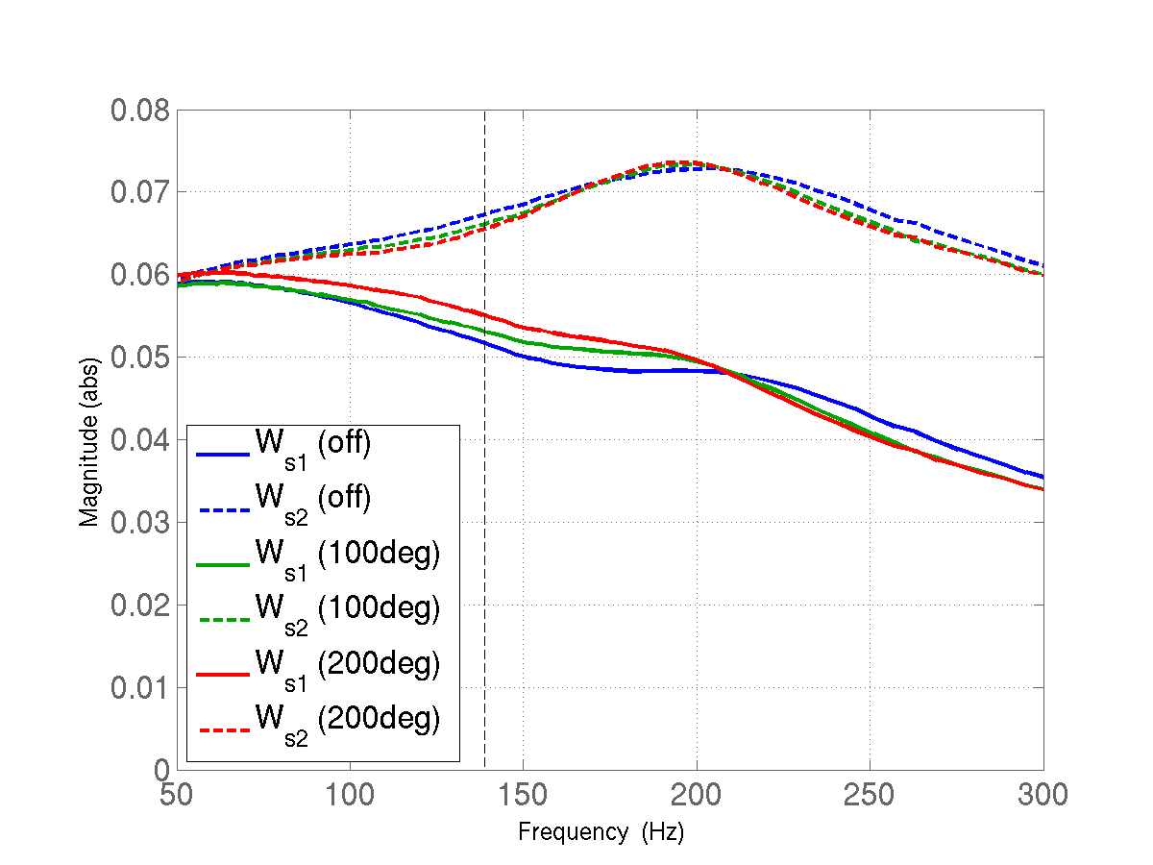
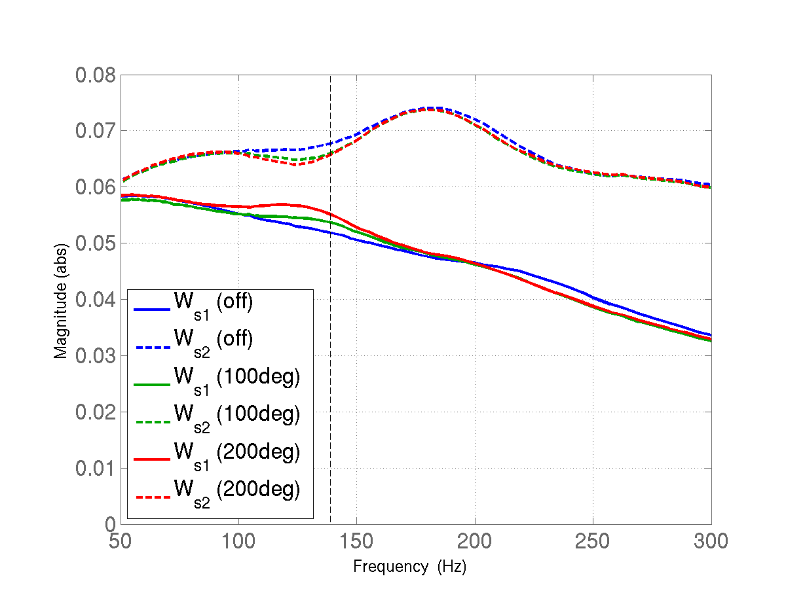
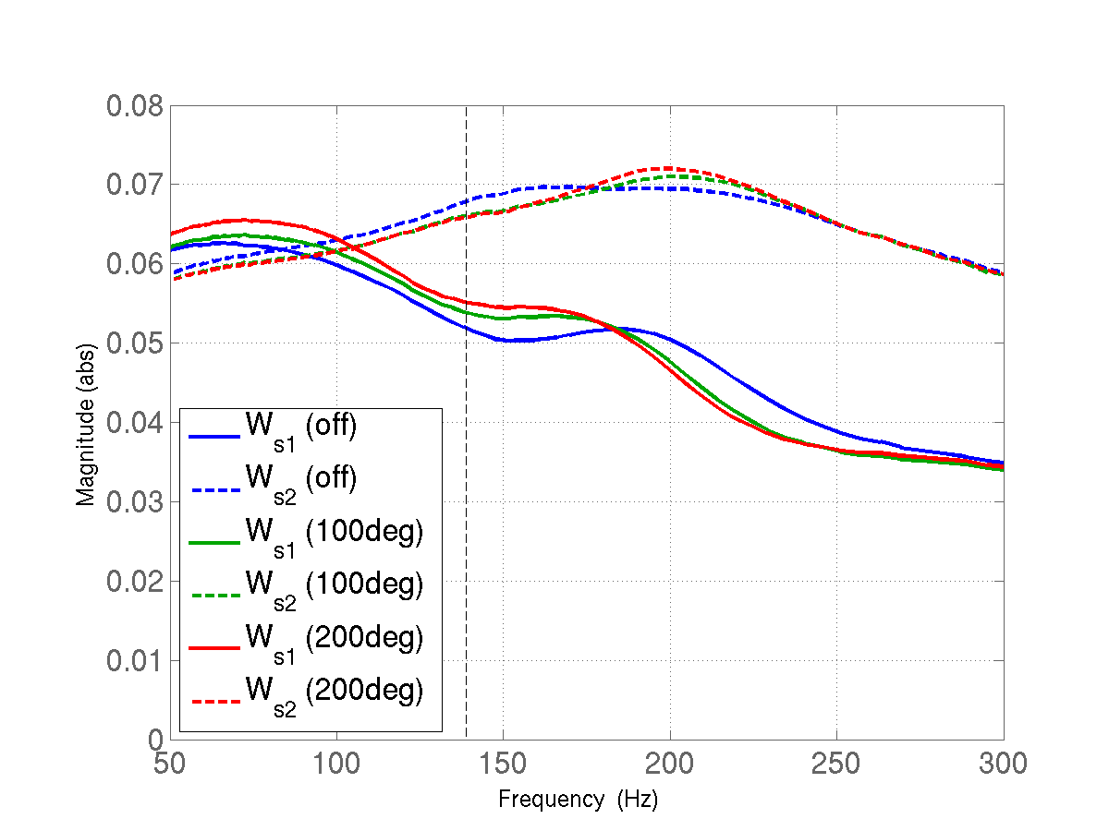
スタックあり、同時駆動（T_{H} ≥T_{C}）
同相
SPK2→SPK1
SPK1→SPK2
W_{s1}
仕事流
？
W_{s2}
各スピーカの消費電力(W)
消費電力の変化： T_{H}側 > T_{C}側 … 仕事流の影響

Slide 13
まとめ
スタック両端をスピーカで閉じた熱音響システムに対し 周波数応答実験を行い以下の知見を得た：
進行波駆動によって電力の輸送が可能
進行波放射側のスピーカの消費電力は増加
進行波吸収側のスピーカの消費電力は減少
単独駆動の場合、従動側スピーカは電源として動作
温度勾配が大 ⇒ T_{H}側の受電 >> T_{C}側の受電 （単独駆動）
〃 ⇒ T_{H}側の電力変化 > T_{C}側 （同時駆動）

Slide 14
問題設定
スピーカの消費電力:
抵抗の消費電力:
を最大化するように ω, B, φ を制御する
効率:

